Slide 1
Презентация к игре – викторине по патриотическому воспитанию «Достопримечательности Нижнего Новгорода и Канавинского района»
Выполнила Воспитатель Егорова А.Ю.

Slide 4
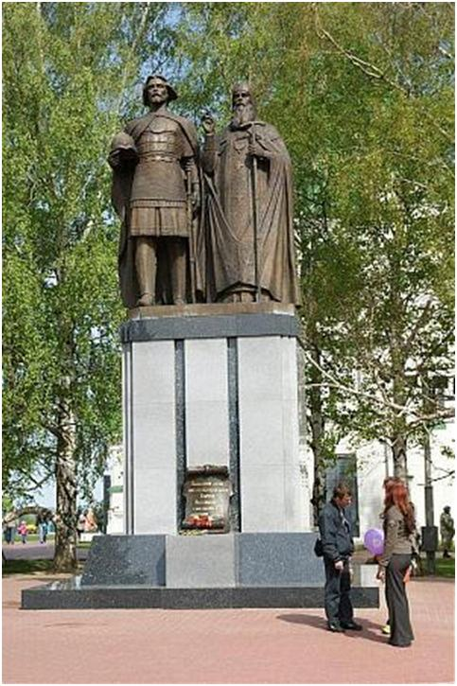

Slide 5
Герб Нижнего Новгорода.

Slide 6
Кремль

Slide 7
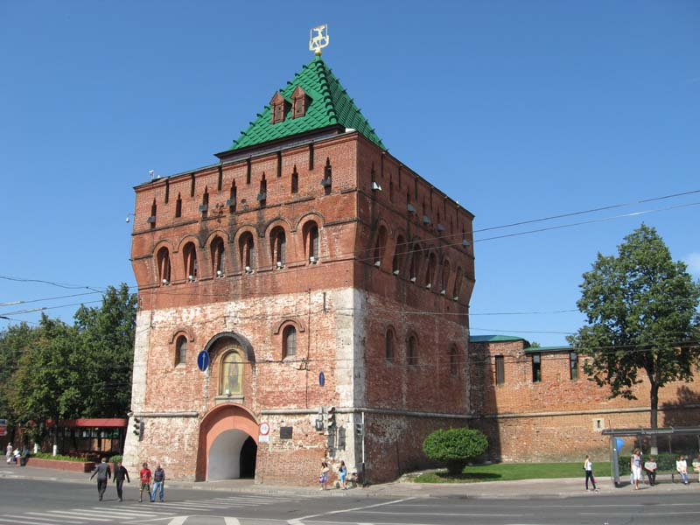

Slide 8
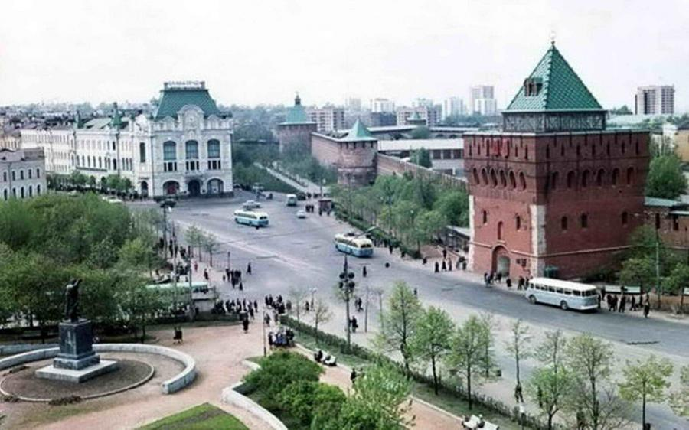

Slide 9
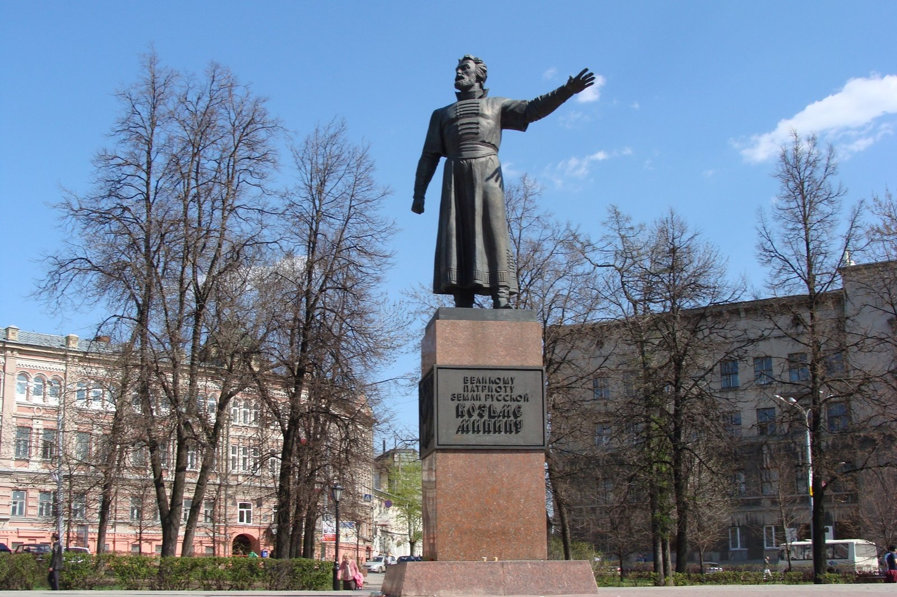

Slide 10
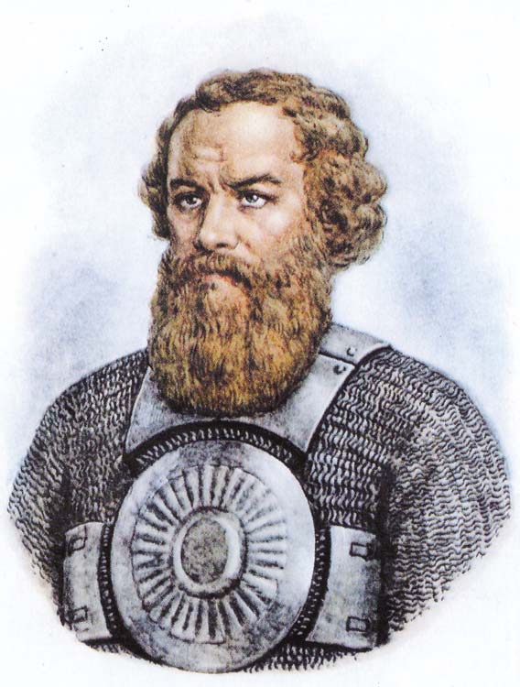

Slide 11
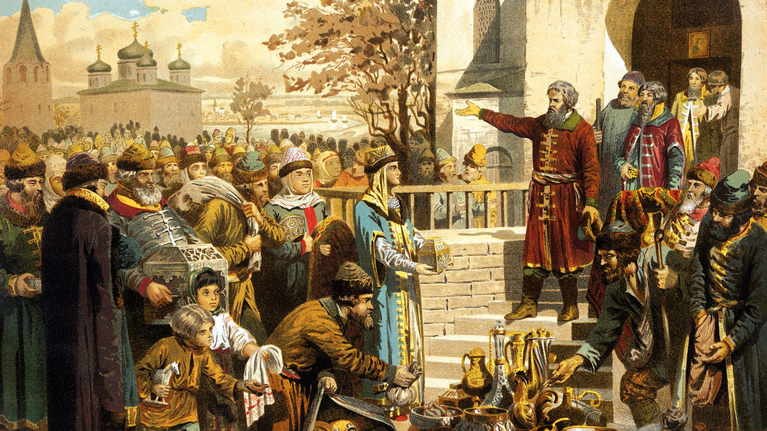

Slide 12
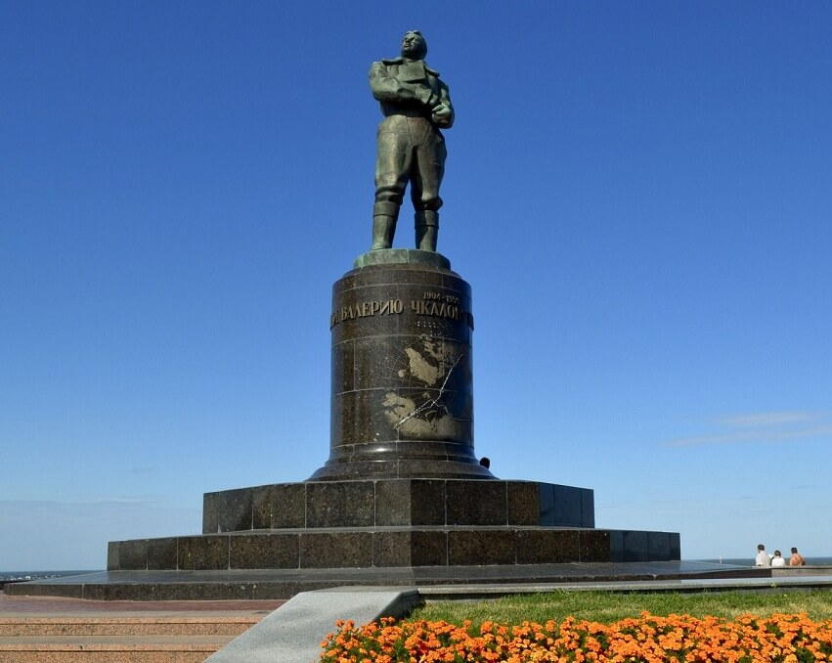

Slide 13
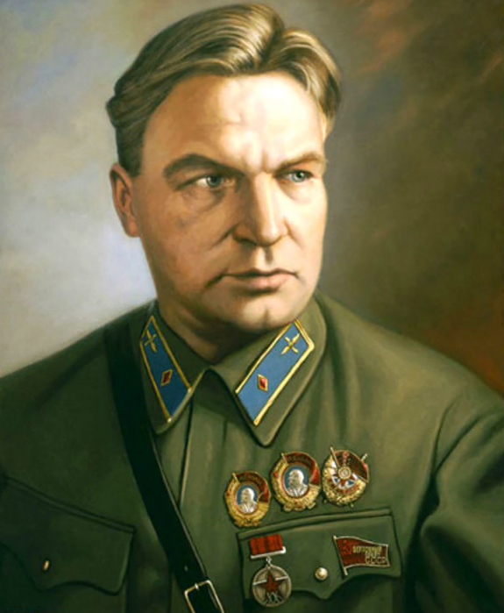

Slide 14
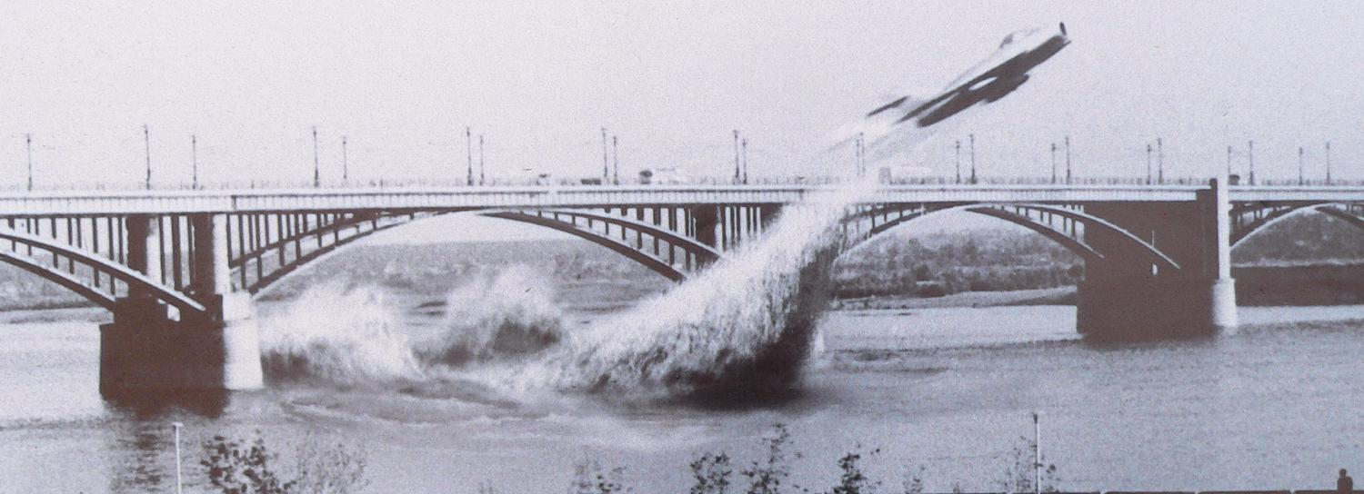

Slide 15
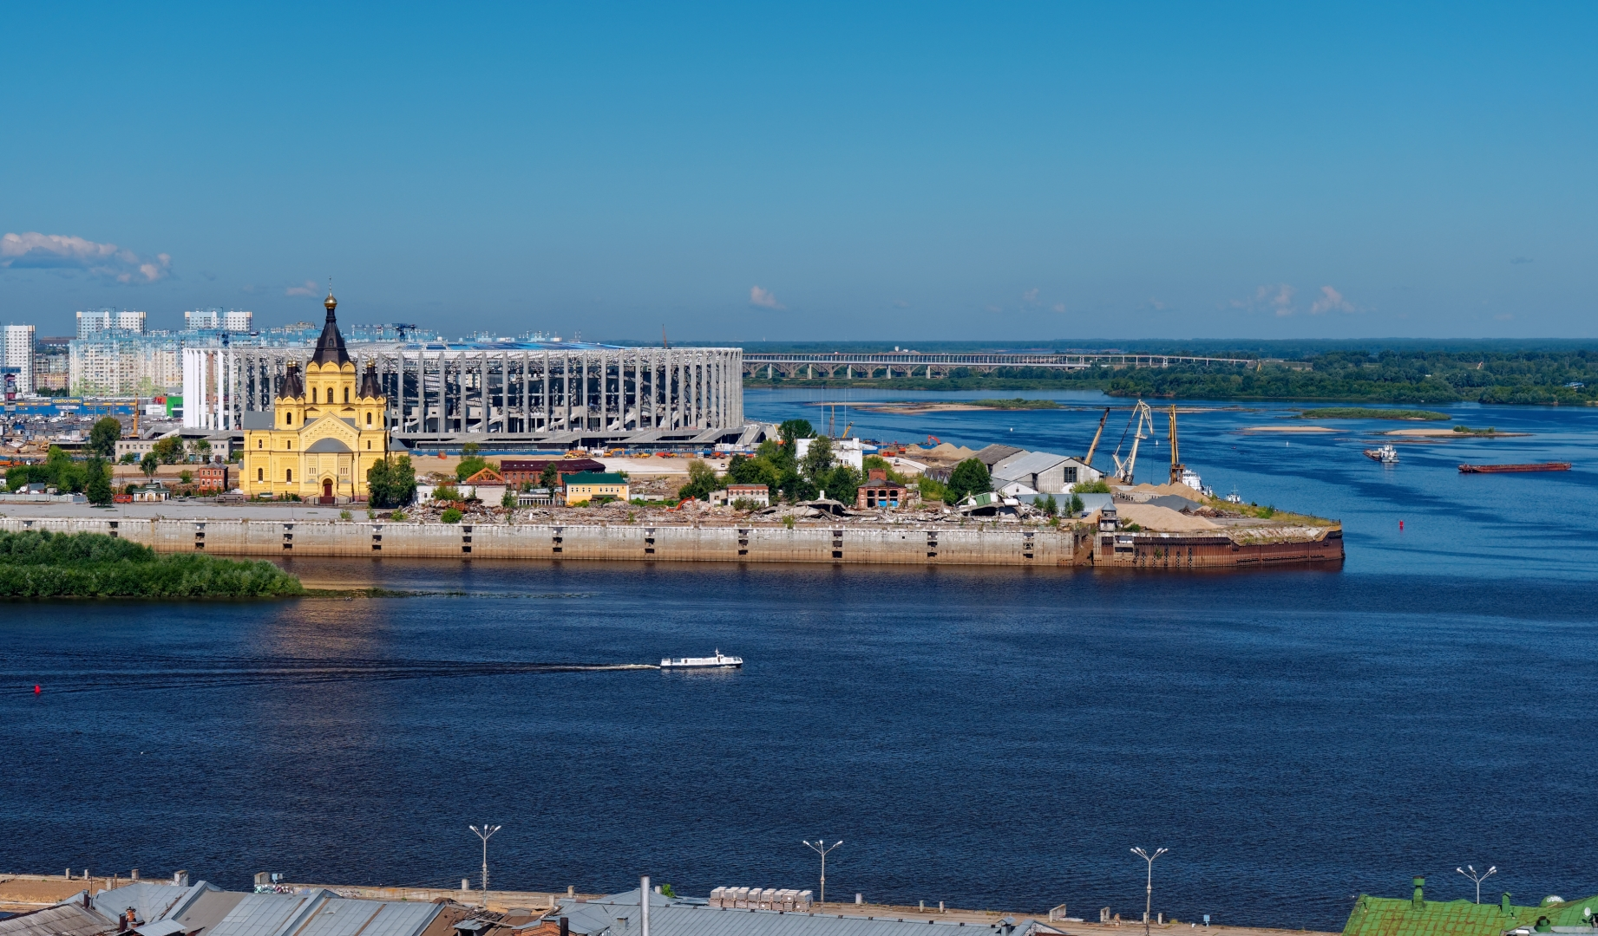

Slide 16
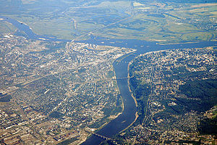

Slide 17
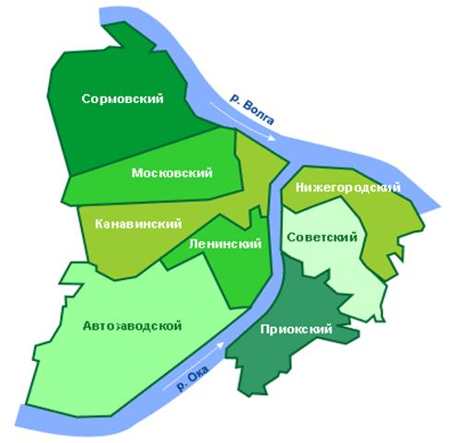

Slide 19
